Slide 1



Threads sem mistérios
Do bloqueio à responsividade - na prática com C++
Notes:
Seja bem vindo ao nosso 7 Webinar!!

Slide 2
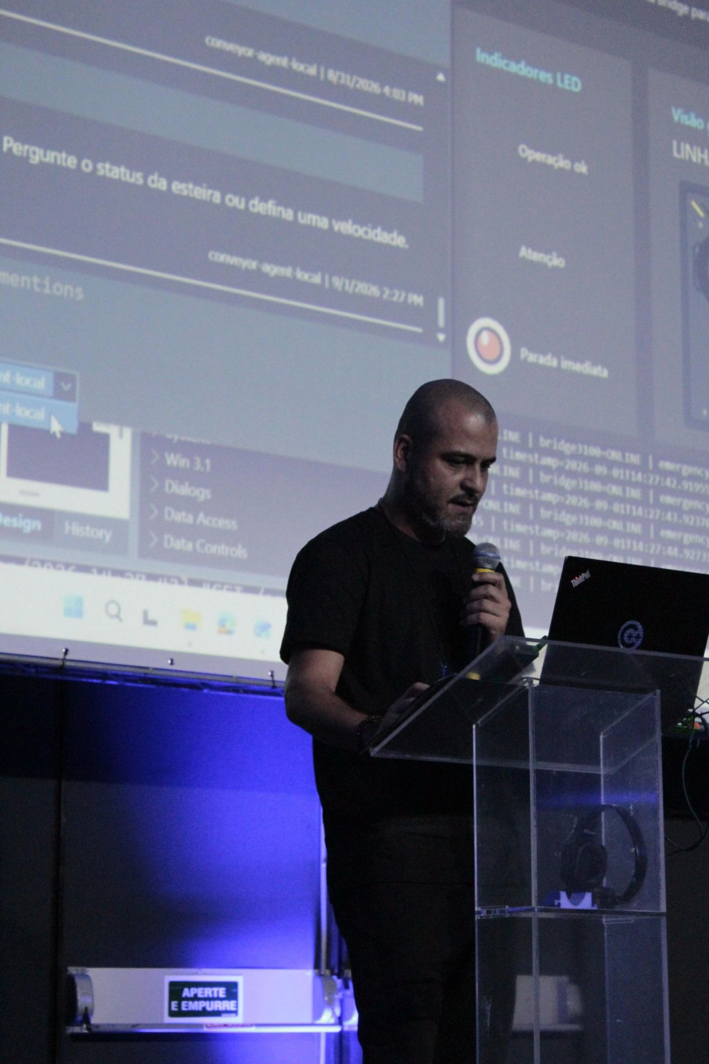




Thiago Santos
+55 11 99410-4401
tsantos@embarcadero.com.br
https://sam-cpp.wordpress.com/
MVP
Notes:
Sou Thiago Santos, MVP Embarcadero e Analista de negócios.
Abaixo, segue meus contatos.

Slide 3
Agenda de hoje....
Afinal, o que é uma Thrend?
Thread não é núcleo da CPU!
O que acontece quando tudo roda na Main Thread?
Main Thread x Worker Thread
Sem Worker Thread vs. Com Worker Thread
Threads em 3 estágios — Confeitaria x Programação
  Na prática1: O que acontece com a Main Thread?
  E se tirarmos o trabalho pesado da Main Thread?
  Na prática2: Agora com Worker Thread?
  O que mudou na prática?
  Benefícios da Worker Thread no C++Builder
  Threads em grandes projetos;
  Quando devo usar Worker Thread;
  Threads ajudam, mas exigem cuidado.
Notes:
Nossa agenda de hoje.

Slide 4




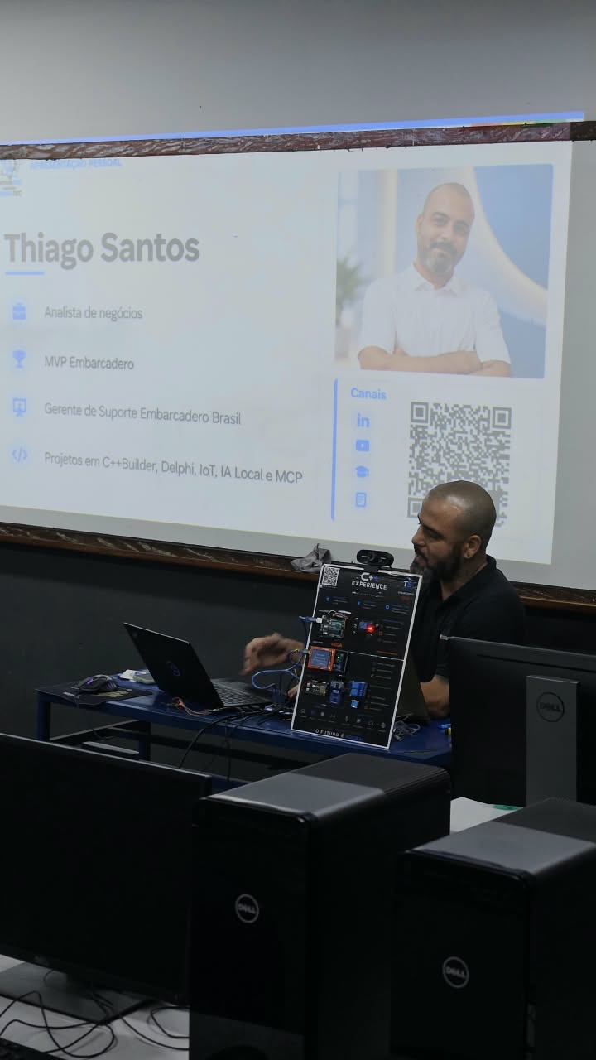


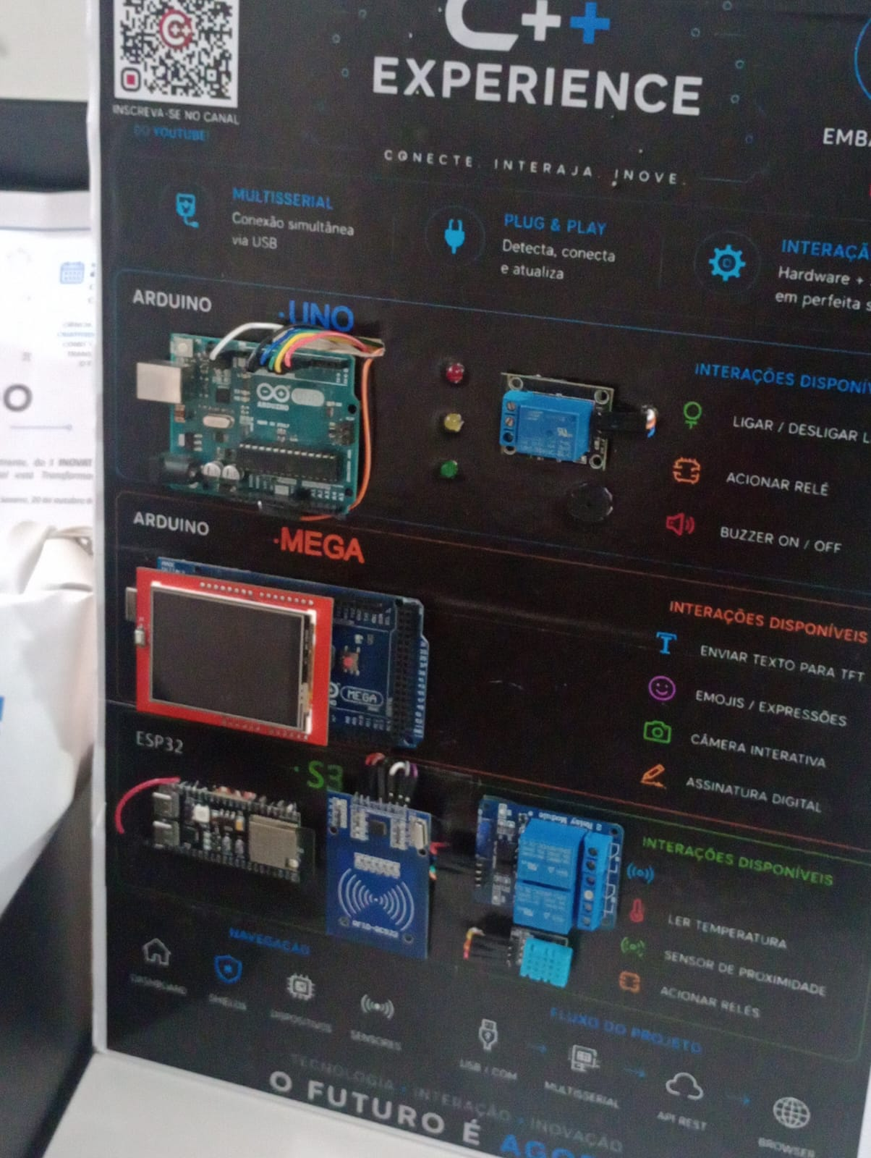

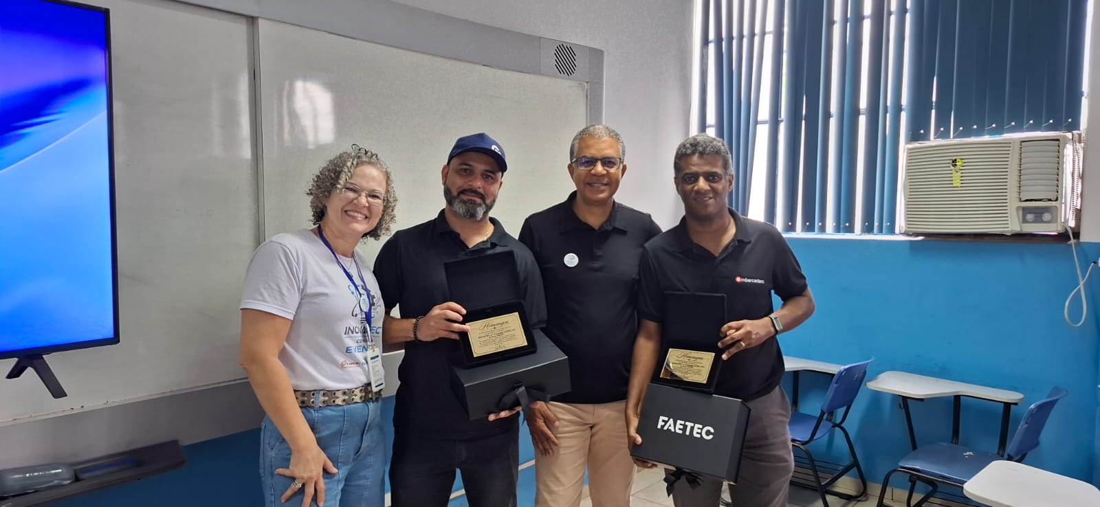
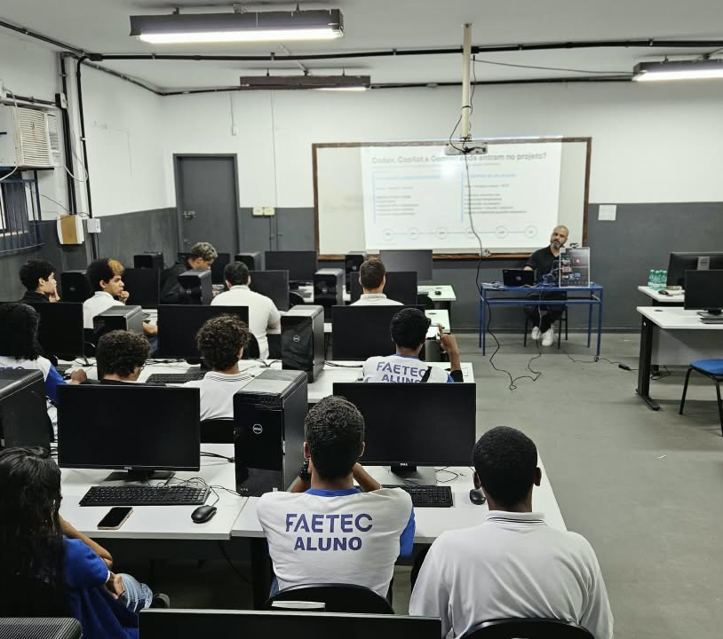

Campus Escola técnica
Estadual
Visconde Mauá
Notes:
Evento Rio de Janeiro, que ocorreu nos dias 20,21 e 22 de Outubro
- Abertura Landerson: De Volta ao Futuro: Com o RAD Studio 13.2 Florence
- Thiago: Como a Inteligência Artificial está Transformando o Desenvolvimento em C++ e C++ Experience por Dentro: C++Builder, Arduino, ESP32 e Web em um Projeto real de IoT
Professor Alexandre Louzada e Profa: Maria Cristina Pinheiro Farinazo ( e todos os organizadores).
Homenagem

Slide 5

“Sua aplicação não precisa estar sem CPU para parecer travada.”
Notes:
Mesmo com bastante capacidade de CPU disponível, a aplicação pode parecer travada se a Main Thread estiver ocupada com cálculos, acesso a arquivos ou outras tarefas pesadas.
O problema nem sempre é falta de processamento — pode ser falta de organização do trabalho.

Slide 6

Afinal, o que é uma Thread?
Uma thread é uma linha de execução dentro de um processo.
Ela executa tarefas como cálculos, leitura de dados, eventos e processamento.
“Thread é quem executa o trabalho.”
Notes:
Aqui podemos imaginar várias tarefas sendo executadas dentro da aplicação. As threads são as linhas de execução que levam esse trabalho até os recursos de processamento da CPU.
“Thread é quem executa o trabalho; a CPU é onde esse trabalho será executado.”
Agora que entendemos o que é uma thread, precisamos separar duas coisas que muita gente confunde: thread e núcleo de CPU não são a mesma coisa.

Slide 7
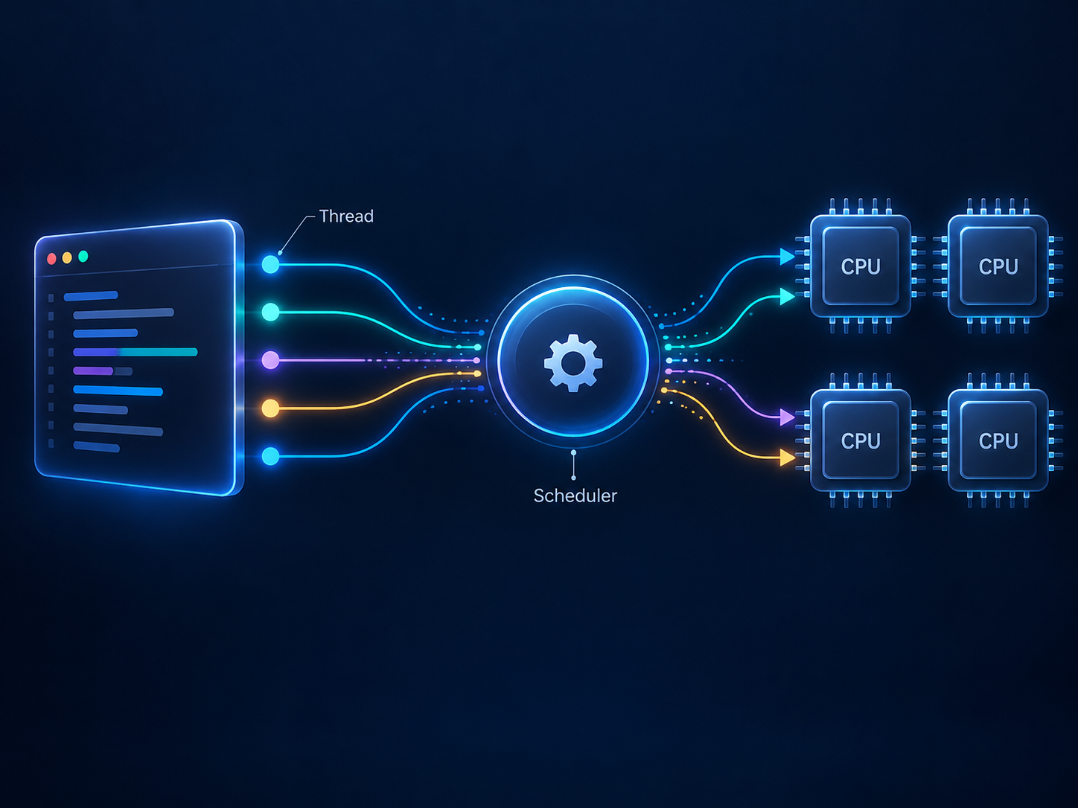
Thread não é núcleo da CPU
Thread é software.
Processador lógico é um recurso de execução da CPU
A thread executa o código, enquanto o Windows decide em qual processador lógico ela será executada.
“A thread executa o trabalho; a CPU fornece os recursos para executá-lo.”
Notes:
Importante: thread não é núcleo. A thread existe no software. Quando ela precisa executar alguma coisa, o Windows entrega tempo de processamento para ela em um dos processadores lógicos disponíveis.
Depois:
“E ela não precisa permanecer sempre no mesmo processador lógico. O Scheduler do Windows pode executar essa thread em um, interromper, e depois continuar em outro.”
“Por isso, quando abrirmos os gráficos dos processadores lógicos no Windows, talvez vejamos a carga aparecendo em posições diferentes. Não significa que criamos várias threads; o Windows pode estar movimentando a mesma thread.”

Slide 8
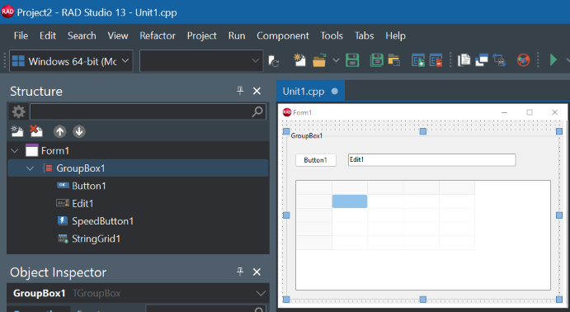
O que acontece quando tudo roda na Main Thread?
Em aplicações visuais, a Main Thread costuma cuidar da interface: cliques, botões, atualização da tela e eventos.
Se colocarmos cálculo pesado, gravação de arquivos ou processamento demorado nela, tudo passa a esperar na mesma fila.
“Se a Main Thread está ocupada, a interface espera.”
Notes:
Uma única thread pode virar o gargalo de toda a experiência do usuário.
“Agora que entendemos o que é uma thread, podemos enxergar o problema: o que acontece quando interface e trabalho pesado disputam a mesma linha de execução?
. Em uma aplicação visual, se a mesma linha de execução cuida da interface e também do trabalho pesado, a tela começa a perder responsividade.”

Slide 9

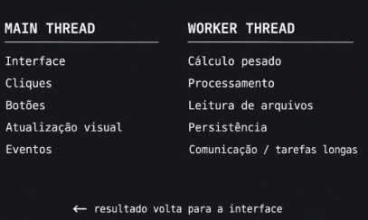
Main Thread x Worker Thread
A Main Thread continua responsável pela interface e pelos eventos do usuário.
A Worker Thread executa tarefas demoradas em segundo plano, evitando bloquear a interface.
Inserir imagem aqui
“A ideia não é tirar trabalho da aplicação, mas colocar cada tarefa no lugar certo.”
Notes:
Aqui começa a solução. A Main Thread não deixa de existir e continua cuidando da interface.
O que fazemos é identificar tarefas demoradas e entregá-las para outra linha de execução, que chamamos de Worker Thread.”
“Enquanto a Worker Thread trabalha, a Main Thread continua disponível para responder ao usuário.”
“Worker Thread não é outro tipo de tecnologia. Continua sendo uma thread; o que muda é a responsabilidade que damos a ela.”

Slide 10
Sem Worker Thread vs. Com Worker Thread
Sem Worker Thread
Interface;
Com Worker Thread
Main Thread: interface e eventos
Calculo Pesado;
Persistência;
Atualização visual;
Tudo disputando a Main Thread.
Worker Thread: cálculo e tarefas demoradas;
Responsabilidades separadas;
Interface livre para responder.
Inserir imagem aqui
Interface lenta ou travada
Interface contínua e responsiva.
“O trabalho continua existindo. O que muda é onde ele acontece.”
Notes:
“Sem uma Worker Thread, a Main Thread precisa cuidar da interface e também executar o trabalho pesado. Quando separamos essas responsabilidades, a aplicação não necessariamente faz menos trabalho, mas consegue continuar respondendo ao usuário.”
“Esse é o primeiro ganho importante das threads: responsividade. Velocidade pode melhorar em alguns cenários, mas não é a primeira promessa.”

Slide 11
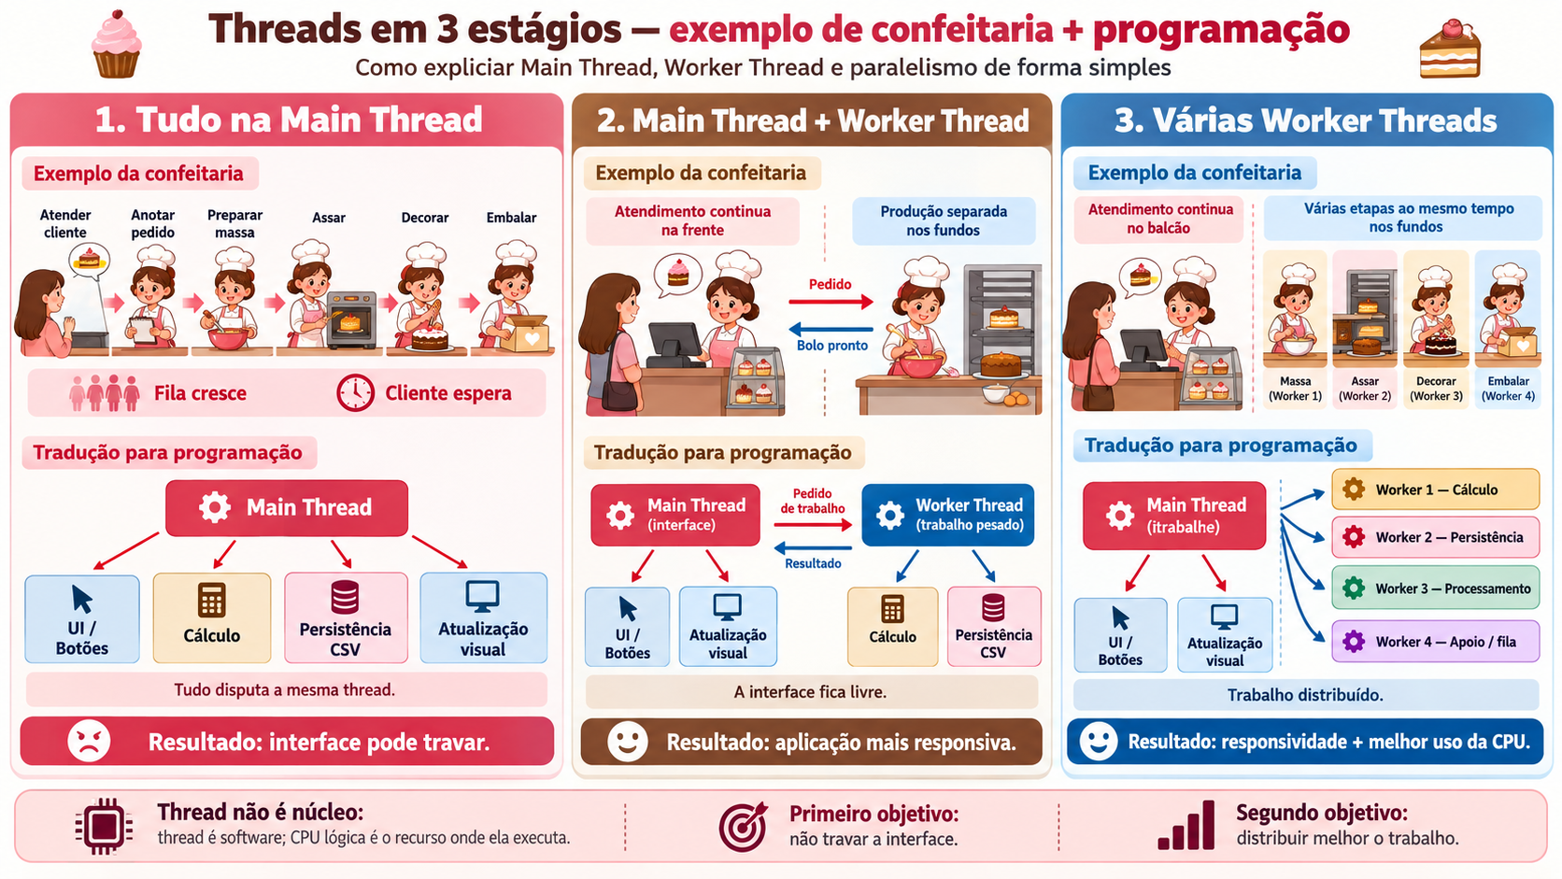
Threads em 3 estágios — Confeitaria x Programação
Notes:
Estágio 1: uma pessoa faz tudo → fila cresce → Main Thread sobrecarregada.
Estágio 2: atendimento fica separado da produção → Main Thread + Worker Thread.
Estágio 3: várias pessoas dividem a produção → múltiplas Worker Threads e melhor distribuição do trabalho.
E fecharia com:
“Agora que vimos isso de forma visual, vamos observar exatamente o mesmo comportamento acontecendo dentro de uma aplicação C++.”

Slide 12
Na prática1:
O que acontece com a Main Thread?
Notes:
Vamos abrir a IDE e executar um projeto preparado para medir: carga de processamento; responsividade da interface; uso da CPU; impacto de cálculo e persistência.
“Agora vamos transformar conceito em comportamento visível.”
“Até aqui vimos o conceito. Agora vamos abrir a IDE e observar isso acontecendo de verdade. A ideia é medir, não apenas afirmar.”
“Primeiro veremos o cenário onde tudo acontece na Main Thread. Depois vamos comparar com uma versão usando Worker Thread.”

Slide 13
E se tirarmos o trabalho pesado da Main Thread?
No primeiro teste, interface, cálculo e persistência disputavam a mesma linha de execução.
Agora vamos separar responsabilidades e observar o que muda.
“O problema não era falta de CPU. Era onde o trabalho estava sendo executado.”
Notes:
“Nós já vimos o problema acontecendo. A CPU ainda tinha capacidade disponível, mas a interface ficou sem responder. Agora vamos fazer uma única mudança conceitual: tirar o trabalho pesado da Main Thread.”
“A pergunta agora não é apenas ‘vai ficar mais rápido?’. A primeira pergunta é: a aplicação continuará respondendo?”
“Agora vamos abrir o segundo projeto. A carga continuará existindo, mas ela não ficará mais concentrada na Main Thread.”

Slide 14
Na prática2:
Agora com Worker Thread!
Notes:
Agora vamos repetir praticamente o mesmo cenário, mas com uma diferença importante: o trabalho pesado sai da Main Thread e vai para uma Worker Thread. A carga continua existindo — o que queremos observar é se a interface consegue continuar respondendo enquanto o processamento acontece.
Lembrando: Não vamos diminuir o trabalho. Vamos apenas organizar melhor onde ele é executado.

Slide 15
O que mudou na prática?
Comparativo após testes:
Métrica | Main Thread | Worker Thread
Operações | ~153 milhões | ~190 milhões
Duração | 4 s | 5 s
Velocidade | ~38,3 milhões/s | ~38,1 milhões/s
Maior tempo sem resposta | ~3,90 s | ~0,03 s
Interface | Travada | Responsiva
“O processamento continuou pesado. O que mudou foi a experiência do usuário.”
Notes:
“Percebam que a velocidade do cálculo praticamente não mudou. O grande ganho foi a responsividade. Tiramos o trabalho pesado da Main Thread e a interface continuou disponível ao usuário.
Isso é especialmente importante em aplicações C++ que recebem telemetria, sensores ou dados continuamente. Esses dados precisam ser recebidos, processados e muitas vezes persistidos sem impedir que gráficos, comandos, alertas e a própria interface continuem funcionando.
Em aplicações C++ com telemetria, comunicação contínua ou processamento em tempo real, separar o trabalho da Main Thread deixa de ser apenas uma otimização e passa a ser uma decisão importante de arquitetura.

Slide 16

Benefícios da Worker Thread no C++Builder
Mantém a interface VCL/FMX responsiva.
Permite executar cálculos e tarefas demoradas fora da Main Thread.
Facilita trabalhar com telemetria, arquivos, banco de dados e comunicação sem bloquear a UI.
Recursos como TThread, TTask, TThread::Queue e TThread::Synchronize ajudam a organizar o fluxo com segurança.
A toolchain moderna baseada em Clang/LLVM permite usar C++ moderno junto ao ecossistema RAD.
“No C++Builder, threads não servem apenas para acelerar: elas ajudam a preservar a experiência do usuário.”
Notes:
“Aqui está um dos grandes benefícios no C++Builder: continuamos trabalhando com componentes visuais, eventos, banco, rede e telemetria, mas podemos retirar tarefas pesadas da Main Thread e manter a interface responsiva.”
De forma bem simples: TThread::Queue e TThread::Synchronize são formas de a Worker Thread pedir para a Main Thread executar uma atualização na interface com segurança.
A ideia é: o cálculo acontece fora da interface, mas a atualização visual volta para a Main Thread.
“A interface continua sendo simples de desenvolver visualmente, enquanto o processamento pesado acontece fora dela.”

Slide 17
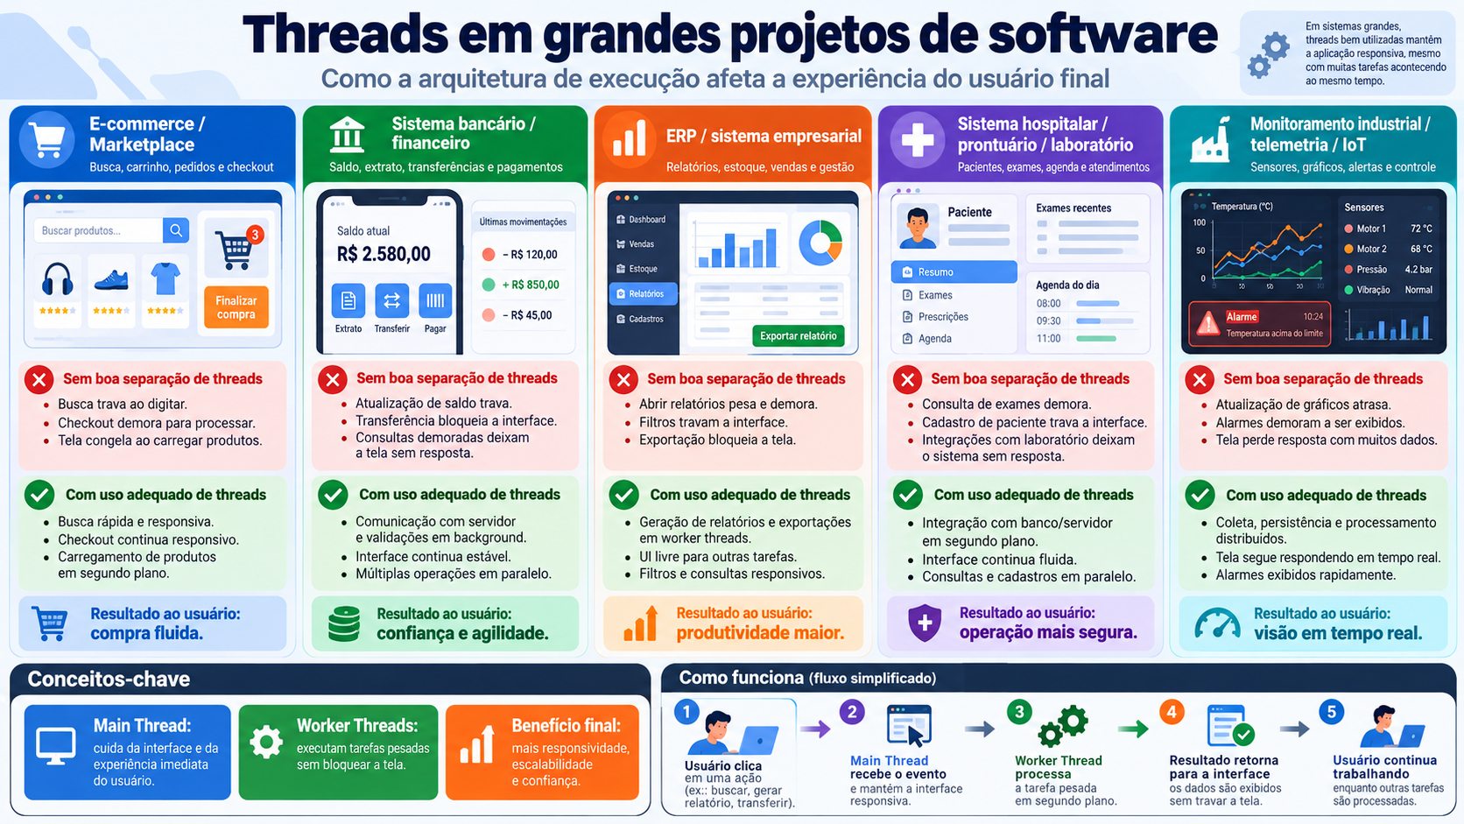

Notes:
“Até agora vimos isso no nosso laboratório. Mas o mesmo problema aparece em aplicações reais. Um sistema pode estar consultando banco, recebendo dados, gerando relatório ou comunicando com um servidor enquanto o usuário continua trabalhando.”
Em engenharia e telemetria isso fica ainda mais evidente. Os dados não param de chegar porque o usuário abriu uma tela ou clicou em um botão. Precisamos receber, processar e eventualmente persistir esses dados sem prejudicar a interface.
“Quando a aplicação precisa fazer várias coisas sem parar de responder, threads deixam de ser detalhe técnico e passam a fazer parte da arquitetura.”

Slide 18
Quando devo usar uma Worker Thread?
Use uma Worker Thread quando uma tarefa:
Demora perceptivelmente para terminar;
Faz cálculos pesados;
Lê ou grava muitos dados;
Acessa banco de dados ou arquivos;
Espera resposta de rede ou serviço;
Recebe telemetria continuamente;
Pode bloquear a interface.
?
“Se a tarefa pode fazer o usuário esperar, ela merece ser analisada.”
Notes:
“Nem toda tarefa precisa ir para uma Worker Thread. O ponto é identificar tarefas que demoram, bloqueiam ou ficam esperando algum recurso externo.”
“Um clique simples de botão não precisa de Worker Thread. Mas se esse clique inicia um relatório pesado, uma leitura grande de arquivo, uma consulta demorada ou processamento contínuo, aí já temos um bom candidato.”
“A pergunta não é ‘posso usar thread aqui?’. A pergunta é: ‘essa tarefa pode impedir a interface de responder?’”

Slide 19

Threads ajudam, mas exigem cuidado...
Ao trabalhar com Worker Threads:
Não atualize a interface diretamente pela Worker Thread.
Use TThread::Queue ou TThread::Synchronize para voltar à Main Thread.
Tenha cuidado quando duas threads acessam o mesmo dado.
Evite criar threads sem necessidade.
Planeje como a tarefa será finalizada ou cancelada.
“O processamento aconteceu fora da interface. Quando precisamos atualizar a tela, colocamos essa atualização de volta na Main Thread.”
>>
“Separar o trabalho é simples. Compartilhar recursos exige cuidado.”
Notes:
“Até aqui vimos os benefícios. Mas existe uma regra importante: quando colocamos duas linhas de execução trabalhando ao mesmo tempo, precisamos saber quem pode acessar cada recurso.”
“Por exemplo, uma Worker Thread pode fazer o cálculo pesado, mas não é uma boa ideia ela alterar diretamente um Label, um gráfico ou outro componente visual. O resultado deve voltar para a Main Thread.”
mutex, race condition, deadlock, critical section.
“Quando várias threads passam a alterar os mesmos dados, entram outros conceitos de sincronização. Eles existem e são importantes, mas não precisamos dominar tudo isso para entender o benefício que demonstramos hoje.”

Slide 20
E para finalizar.....
Thread é uma linha de execução, não um núcleo da CPU.
A Main Thread deve permanecer disponível para a interface.
Tarefas demoradas são boas candidatas a uma Worker Thread.
Worker Thread não significa necessariamente “mais velocidade”.
O principal ganho que vimos foi responsividade.
Ao atualizar a UI, o resultado deve voltar com segurança para a Main Thread.
Planeje como a tarefa será finalizada ou cancelada.
“Performance não é apenas fazer mais rápido. É continuar respondendo enquanto o trabalho acontece.”
Notes:
“Se vocês lembrarem de uma única coisa hoje, lembrem disso: antes de otimizar o código, observem onde o trabalho está sendo executado.”

Slide 21


Até a Próxima!
+55 11 99410-4401
tsantos@embarcadero.com.br
MVP

